Slide 1

Zarasų r. Antazavės Juozo Gruodžio gimnazija
Veiklos kokybės įsivertinimo ataskaita
2021-2022 m. m.

Slide 2
Veiklos sritis, tema, veiklos rodiklis
Sritis | 2. Ugdymasis ir mokinių patirtys
Tema | 2.2. Vadovavimas mokymuisi.
Rodiklis | 2.2.2. Ugdymo(si) organizavimas Diferencijavimas, Individualizavimas, suasmeninimas. Įvairovė.

Slide 3
Tyrimo nuostatos
Įsivertinimo analizavimas ir naudojimas planuojant bei tobulinant mokyklos veiklą.

Slide 4
Raktiniai žodžiai
Diferencijavimas,
Individualizavimas (suasmeninimas),
Įvairovė.

Slide 5
Detalus rodiklio aprašymas.
Iliustracijos.
Diferencijavimas
Mokytojai, atsižvelgdami į skirtingus mokinių asmeninius ir ugdymosi poreikius, mokymosi stilius, įvertinę gebėjimus ir interesus, organizuoja mokymą(si). Mokiniai skirstomi į nenuolatines grupes pagal gebėjimų lygį arba mišrias grupes.
Diferencijuojamas ugdymo turinys, mokymo ir mokymosi metodai.
Individualizavimas, suasmeninimas
Taikomi įvairūs nenuolatiniai mokinių pergrupavimo pagal jų mokymosi poreikius būdai. Mokymas pritaikytas prie besimokančiųjų poreikių įvairiose situacijose. Skirtingiems vaikams teikiama skirtinga pagalba.
Siekiama suasmeninti mokymąsi, t.y. yra skatinamas aktyvus mokinių dalyvavimas keliant individualius, su kiekvieno mokymosi galimybėmis, interesais ir siekiais derančius ugdymo(si) tikslus, renkantis temas, užduotis, problemas, mokymosi būdus ir tempą.
Įvairovė
Mokiniams sukuriamos sąlygos mokytis įvairiais būdais ir formomis, išbandyti įvairių rūšių užduotis, kuo įvairesnes veiklas įvairiose aplinkose (mokykloje, bibliotekoje, gamtoje ir pan.). Mokiniams sudaroma galimybė mokytis vienam, su draugu, grupėje ir/ar visoje klasėje.
Įsivertinimo lygiai
I lygis | II lygis. | III lygis | IV lygis
1% -25 % | 26% -50 % | 51% -80 % | 81% -100 %

Slide 6
Taikyti metodai, įrodymai, šaltiniai įsivertinimui
Mokytojų ir mokinių apklausos rezultatai.
Pokalbis su gimnazijos direktoriumi (interviu analizė).
Ugdymo planas.
Individualūs ugdymo(si) planai 2020-2021 m. m. ir 2021-2022 m. m.
Specialiųjų poreikių mokiniams skirtos individualizuotos programos.
Įrašai el. Tamo dienyne.

Slide 7
Bendri anketinės apklausos duomenys
Anketinė apklausa buvo atliekama svetainėje https://apklausa.lt/
(dalyvavo 5-8 ir I g.-II g. klasių mokiniai, gimnazijos mokytojai)
Mokytojams išsiųsta 20 anketų. Iš viso atsakė 20.
Mokiniams išsiųsta 60 anketų. Iš viso atsakė 56.

Slide 8
Mokytojų apklausos rezultatai
Aukščiausios vertės mokytojų apklausoje buvo nustatytos atsižvelgiant į atsakymus — ko gero sutinku ir visiškai sutinku, surinkusius nuo 96% iki 100%.
Žemiausios vertės mokytojų apklausoje buvo nustatytos atsižvelgiant į atsakymus ,,Ko gero nesutinku" ir ,,visiškai nesutinku", surinkusius nuo 10% iki 100%.

Slide 9
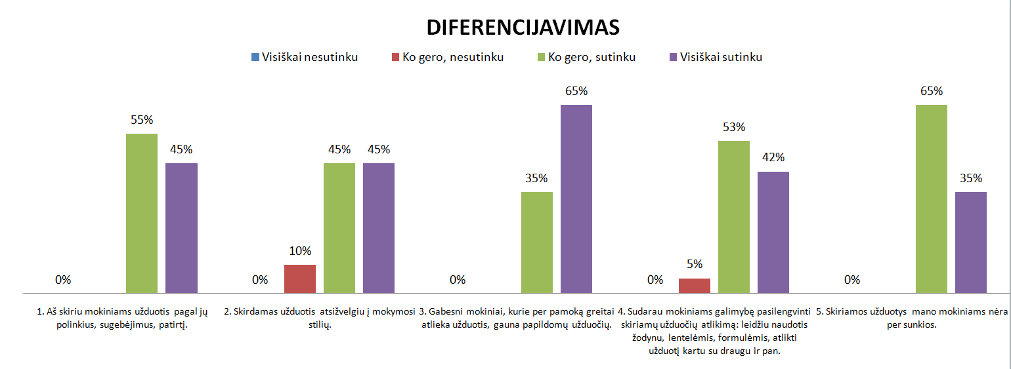

Slide 10
Diferencijavimas
Aukščiausios vertės | Žemiausios vertės
Gabesni mokiniai, kurie per pamoką greitai atlieka užduotis, gauna papildomų užduočių. Aš skiriu mokiniams užduotis pagal jų polinkius, sugebėjimus ir patirtį. Skiriamos užduotys mokiniams nėra per sunkios. | Skirdamas užduotis atsižvelgiu į mokymosi stilių. Sudarau mokiniams galimybę pasilengvinti skiriamų užduočių atlikimą: leidžiu naudotis žodynu, lentelėmis, formulėmis, atlikti užduotį kartu su draugu ir pan.

Slide 11
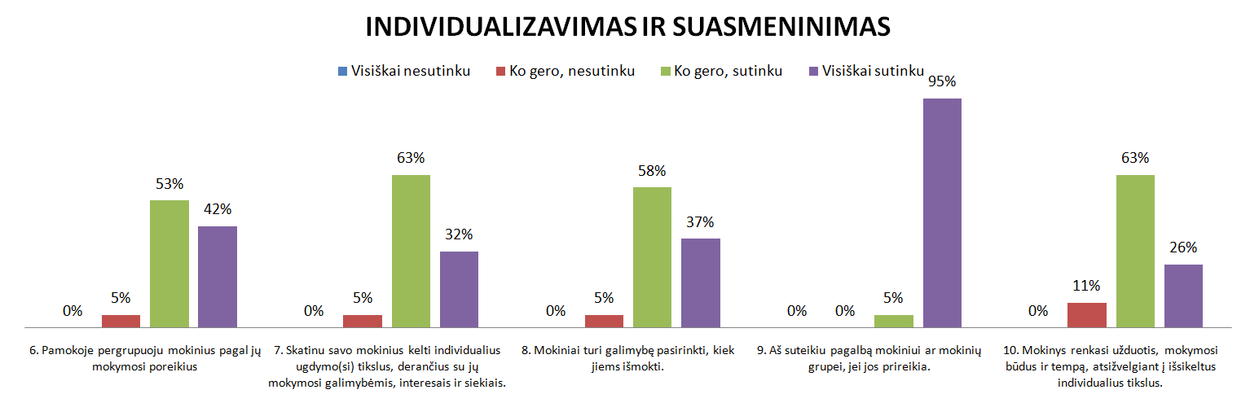

Slide 12
Individualizavimas (suasmeninimas)
Aukščiausios vertės | Žemiausios vertės
Aš suteikiu pagalbą mokiniui ar mokinių grupei, jei jos prireikia. | Mokinys renkasi užduotis, mokymosi būdus ir tempą, atsižvelgiant į išsikeltus individualius tikslus.
Aukščiausios vertės

Slide 13
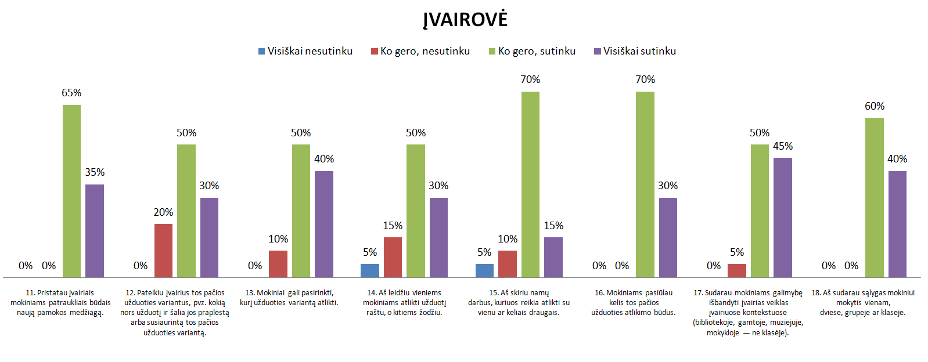

Slide 14
Įvairovė
Aukščiausios vertės | Žemiausios vertės
Aš sudarau sąlygas mokiniui mokytis vienam, dviese, grupėje, klasėje. Pristatau įvairiais mokiniams patraukliais būdais naują pamokos medžiagą. Mokiniams pasiūlau kelis tos pačios užduoties atlikimo būdus. | Aš leidžiu vieniems mokiniams atlikti užduotį raštu, o kitiems žodžiu. Aš skiriu namų darbus, kuriuos reikia atlikti su vienu ar keliais draugais.
Aukščiausios vertės

Slide 15
Mokinių apklausos rezultatai
Aukščiausios vertės mokinių apklausoje buvo nustatytos atsižvelgiant į atsakymus ,,Ko gero sutinku" ir ,,visiškai nesutinku", surinkusius nuo 81% iki 100%.
Žemiausios vertės mokinių apklausoje buvo nustatytos atsižvelgiant į atsakymus ,,Ko gero nesutinku" ir ,,visiškai nesutinku", surinkusius nuo 25% iki 100%.

Slide 16
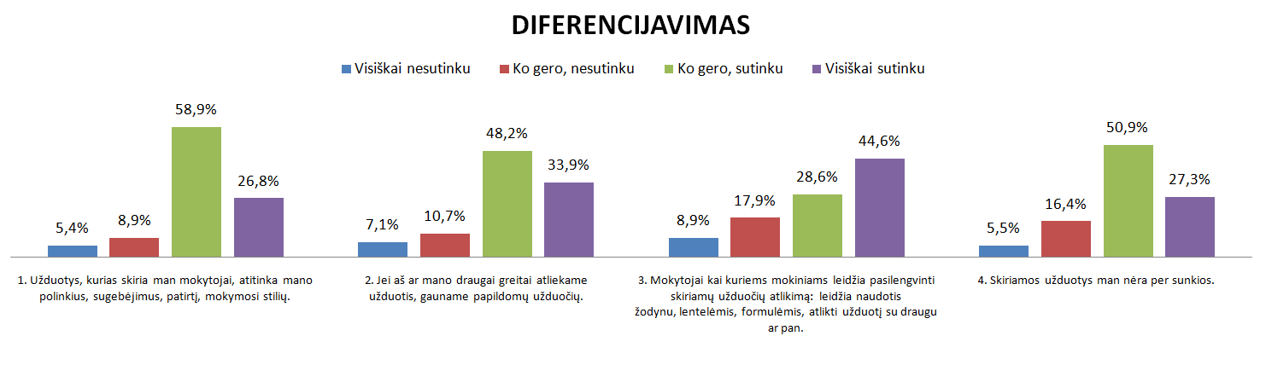

Slide 17
Diferencijavimas
Aukščiausios vertės | Žemiausios vertės
Užduotys, kurias skiria mano mokytojai, atitinka mano polinkius, sugebėjimus, patirtį, mokymosi stilių. Jei aš ir mano draugai greitai atliekame užduotis, gauname papildomų užduočių | Mokytojai kai kuriems mokiniams leidžia pasilengvinti skiriamų užduočių atlikimą: leidžia naudotis žodynu, lentelėmis, formulėmis, atlikti užduotį su draugu.

Slide 18
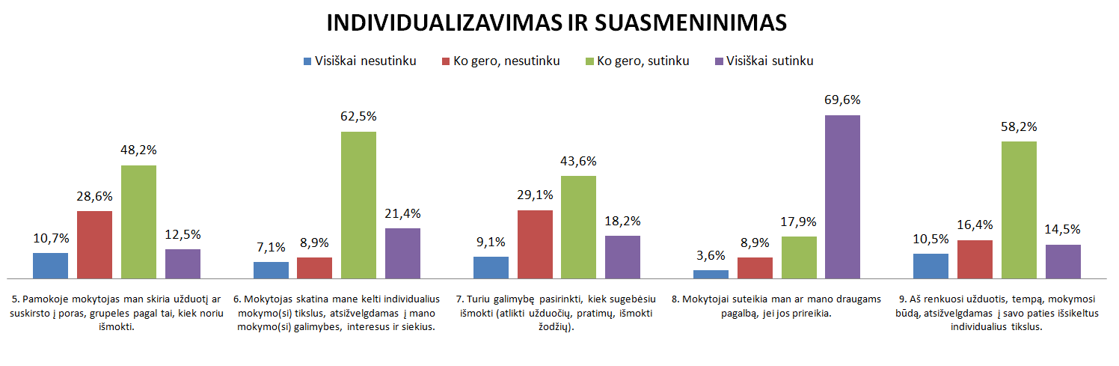

Slide 19
Individualizavimas (suasmeninimas)
Aukščiausios vertės | Žemiausios vertės
Mokytojai suteikia man ar mano draugams pagalbą, jei jos prireikia. Mokytojas skatina mane kelti individualius mokymo(si) tikslus, atsižvelgdamas į mano mokymosi galimybes, interesus ir siekius. | Pamokoje mokytojas man skiria užduotį ar suskirsto į poras, grupeles pagal tai, kiek noriu išmokti. Turiu galimybę pasirinkti, kiek sugebėsiu išmokti (atlikti užduočių, pratimų, išmokti žodžių).

Slide 20
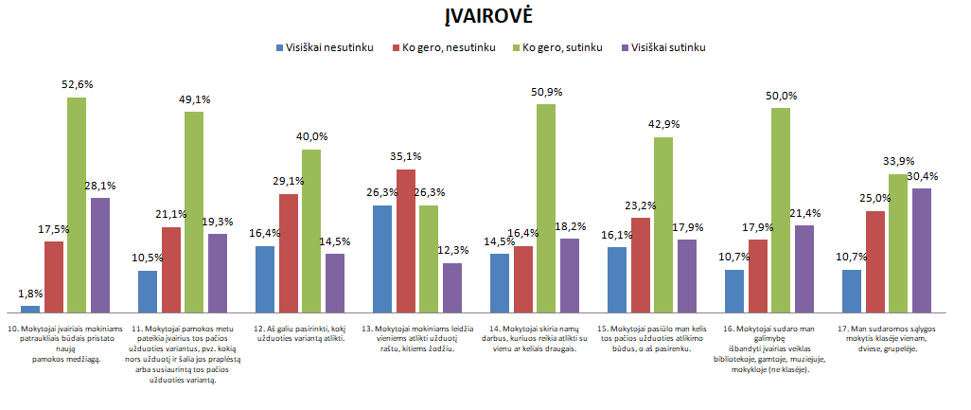

Slide 21
Įvairovė
Aukščiausios vertės | Žemiausios vertės
Mokytojai įvairiais mokiniams patraukliais būdais pristato naują pamokos medžiagą. | Mokytojai leidžia mokiniams vieniems atlikti užduotį raštu, kitiems žodžiu. Aš galiu pasirinkti kokį užduoties variantą atlikti. Mokytojai pasiūlo man kelis tos pačios užduoties atlikimo būdus, o aš galiu pasirinkti. Man sudaromos sąlygos mokytis klasėje vienam, dviese, grupelėje.

Slide 22
Interviu su gimnazijos direktore Aldona Svidinskiene apibendrinimas

Slide 23
Diferencijavimas
Įsivertinant rodiklį 2.2.2 ,,Ugdymo organizavimas" buvo panaudoti ir gimnazijos direktoriaus duomenys apie stebėtas pamokas. Direktorė Aldona Svidinskienė teigia, kad visose stebėtose pamokose mokiniai gavo papildomų užduočių, jei užduotis atliko greičiau, 62,5 proc. stebėtų pamokų mokytojų skiriamos užduotys atitiko mokinių polinkius, sugebėjimus ir patirtį, taip pat 62,5 proc. stebėtų pamokų mokytojai kai kuriems mokiniams leido pasilengvinti skiriamų užduočių atlikimą (leido naudotis žodynu, lentelėmis, formulėmis, atlikti užduotis su draugu ar pan.), 44 proc. stebėtų pamokų mokiniams skiriamos užduotys nebuvo per sunkios. stebėtose pamokose nebuvo pastebėta, kad skirdami užduotis mokytojai atsižvelgtų į mokymosi stilių.
Išvada:
Diferencijavimas stebėtose pamokose atitinka III lygį.

Slide 24
Individualizavimas (suasmeninimas)
Stebėtų pamokų analizė leidžia teigti, kad visose pamokose mokytojai suteikia mokiniams pagalbą, jei jos prireikia, 87,5 proc. stebėtų pamokų mokiniai turėjo galimybę pasirinkti, kiek sugebės išmokti (atlikti užduočių, pratimų, išmokti žodžių. Nei vienoje stebėtoje pamokoje mokiniai nebuvo skatinami kelti individualius mokymosi tikslus, atsižvelgiant į mokinių mokymosi galimybes, interesus ir siekius, nepastebėta, kad mokiniai galėtų rinktis užduotis, tempą, mokymosi būdą, atsižvelgiant į savo pačių išsikeltus individualius mokymosi tikslus.
Išvada:
Individualizavimas (suasmeninimas) stebėtose pamokose atitinka II lygį.

Slide 25
Įvairovė
Visose stebėtose pamokose mokytojai įvairiais mokiniams patraukliais būdais pristatė naują pamokos medžiagą, taip pat visi mokytojai mokiniams leido vieniems atlikti užduotį raštu, kitiems žodžiu. Direktorius teigia, kad mokiniai išbandė įvairias veiklas ne tik klasėse, bet ir bibliotekoje, gamtoje, muziejuje ar kitose mokyklos erdvėse. 69 proc. stebėtų pamokų mokiniams buvo sudarytos sąlygos mokytis vienam, dviese, grupėje ar su klase, 50 proc. pamokų pastebėta, kad mokytojai pateikė įvairius tos pačios užduoties variantus, pvz. kokią nors užduotį ir šalia jos parplėstą arba susiaurintą tos pačios užduoties variantą, 44 proc. pamokų mokytojai skyrė namų darbus, kuriuos reikėjo atlikti su vienu ar keliais draugais, tik 19 proc. stebėtų pamokų mokiniai galėjo pasirinkti užduoties atlikimo būdą.
Išvada:
Įvairovė stebėtose pamokose atitinka III lygį.

Slide 26
Bendros išvados
Mokinių ir mokytojų apklausos rezultatų analizė

Slide 27
DIFERENCIJAVIMAS
Mokinių apklausa parodė, kad 85, 7 proc. mokinių ir 100 proc. mokytojų teigia, kad mokiniams užduotys yra skiriamos pagal jų polinkius, sugebėjimus ir patirtį. Tik 14,3 proc. mokinių nesutinka su tuo, kad užduotys skiriamos atsižvelgiant į jų polinkius, sugebėjimus ir patirtį.
90 proc. mokytojų mano, kad skirdami užduotis atsižvelgia ir į mokinių mokymosi stilių, 10 proc. mokytojų į tai neatsižvelgia.
82, 1 proc. mokinių ir 100 proc. mokytojų pažymi, jog greitai užduotis pamokoje atlikusiems mokiniams yra pateikiamos papildomos užduotys. 17,9 proc. mokinių ko gero ir visiškai su tuo nesutinka.
78,2 proc. mokinių ir 100 proc. mokytojų mano, kad skiriamos užduotys nėra per sunkios. 21,8 proc. mokinių ko gero ir visiškai nesutinka, kad jiems skiriamos užduotys nėra per sunkios.
73,2 proc. mokinių ir 95 proc. mokytojų nurodo, kad mokiniams pamokos metu sudaromos galimybės pasilengvinti skiriamų užduočių atlikimą (leidžiama naudotis žodynu, lentelėmis, formulėmis ar pan.), bet 26,8 proc. mokinių ir 5 proc. mokytojų teigia kad tokių galimybių nesudaro.
Išvada: Diferencijavimas atitinka 3 lygį.

Slide 28
Individualizavimas (suasmeninimas)
87,5 proc. mokinių ir 100 proc. mokytojų teigia, kad mokytojai suteikia pagalbą mokiniui ar mokinių grupei, jei pagalbos prireikia, tik 12,5 proc. mokinių pažymi, kad su šiuo teiginiu visiškai arba ko gero nesutinka.
83,9 proc. mokinių ir 95 proc. mokytojų nurodo, kad mokytojai skatina mokinius kelti individualius ugdymo(si) tikslus, derančius su jų mokymosi galimybėmis, interesais ir siekiais. Tik 16,1 proc. mokinių ir 5 proc. mokytojų su tuo visiškai ir ko gero nesutinka.
72,7 proc. mokinių ir 89 proc. mokytojų visiškai ir ko gero sutinka su tuo, kad mokinys renkasi užduotis, mokymosi būdus ir tempą, atsižvelgiant į iškeltus individualius tikslus. 27,3 proc. mokinių ir 11 proc. mokytojų visiškai ir ko gero nesutinka, jog mokinys gali tai pasirinkti.
61,8 proc. mokinių ir 95 proc. mokytojų teigia, kad mokiniai turi galimybę pasirinkti, kiek jiems išmokti (atlikti užduočių, pratimų, išmokti žodžių). 38,2 proc. mokinių ir 5 proc. mokytojų su teiginiu apie galimybę mokiniui pasirinkti, kiek išmokti visiškai nesutinka ar ko gero nesutinka.
60,7 proc. mokinių ir 95 proc. mokytojų nurodo, kad pamokoje mokytojas mokinius suskirsto į poras bei grupeles pagal jų mokymosi poreikius. 39,3 proc. mokinių ir 5 proc. mokytojų visiškai ir ko gero su tuo nesutinka.
Išvada: Individualizavimas ir suasmeninimas atitinka 3 lygį.

Slide 29
Įvairovė
80,7 proc. mokinių ir 100 proc. mokytojų mano, kad mokytojai įvairiais mokiniams patraukliais būdais pristato naują pamokos medžiagą, tik 19,3 proc. mokinių negalvoja, kad nauja pamokos medžiaga pristatoma patraukliai.
71,4 proc. mokinių ir 95 proc. mokytojų pažymi, kad mokytojai sudaro mokiniams galimybę išbandyti įvairias veiklas ne klasėje, o bibliotekoje, gamtoje, muziejuje bei kitose mokyklos erdvėse. 28,6 proc. mokinių ir 5 proc. mokytojų visiškai ir ko gero su tuo nesutinka.
68,4 proc. mokinių ir 80 proc. mokytojų pastebi, kad mokytojai pamokos metu pateikia įvairius tos pačios užduoties variantus, pvz. kokią nors užduotį ir šalia jos praplėstą arba susiaurintą tos pačios užduoties variantą. 31,6 proc. mokinių ir 20 proc. mokytojų ko ir gero ir visiškai su tuo nesutinka.
69,1 proc. mokinių ir 85 proc. mokytojų teigia, kad mokytojai skiria namų darbus, kuriuos reikia atlikti su vienu ar keliais draugais. 30,9 proc. mokinių ir 15 proc. mokytojų galvoja, kad tokiu būdu namų darbų atlikti mokiniams neskiria.
64,3 proc. mokinių ir 100 proc. mokytojų mano, kad mokiniui sudaro sąlygas mokytis klasėje vienam, dviese, grupelėje. 35,7 proc. mokinių teigia, kad tokios sąlygos mokytis ko gero ir visiškai nėra sudaromos.
60,7 proc. mokinių ir 100 proc. mokytojų nurodo, kad mokytojai pasiūlo mokiniams kelis tos pačios užduoties atlikimo būdus. 39,3 proc. mokinių su tuo ko gero ir visiškai nesutinka.
54,5 proc. mokinių ir 90 proc. mokytojų visiškai ir ko gero sutinka, kad mokiniai gali pasirinkti, kokį užduoties variantą atlikti, 45,5 proc. mokinių ir 10 proc. mokytojų ko gero ir visiškai nesutinka su teiginiu apie galimybę pasirinkti užduoties atlikimo variantą.
38,6 proc. mokinių ir 80 proc. mokytojų pastebi, kad mokytojai leidžia vieniems mokiniams atlikti užduotį raštu, o kitiems žodžiu. 61,4 proc. mokinių ir 20 proc. mokytojų mano, kad mokiniai tokio pasirinkimo ko gero ir visiškai neturi.
Išvada: Įvairovė atitinka 3 lygį

Slide 30
Galutinės išvados
Diferencijavimas atitinka 3 lygį.
Individualizavimas (suasmeninimas) atitinka 3 lygį.
Įvairovė atitinka 3 lygį.
Veiklos rodiklis 2.2.2 ,,Ugdymo organizavimas“ atitinka III lygį.

Slide 31
Rekomendacijos ir pasiūlymai gimnazijos veiklos tobulinimui
Sudaryti mokiniams sąlygas pasilengvinti skiriamų užduočių atlikimą
Sudaryti mokiniams sąlygas pasirinkti, kiek išmokti.
Pamokoje dažniau skirstyti mokinius į poras ar grupeles pagal jų mokymosi poreikius.
Pamokoje dažniau leisti mokiniui pasirinkti atlikti užduotį raštu ar žodžiu.
Mokytojams dažniau rengti kelis užduoties atlikimo variantus ir būdus.

Slide 32
Įsivertinimą atliko ir ataskaitą parengė Zarasų r. Antazavės Juozo Gruodžio gimnazijos darbo grupė:
Jovita Vainikevičiūtė
Darius Tvardauskas
Janina Malcienė
Laima Mažiulienė
Diana Rožkovienė
Rūta Daumantienė
Edita Sklizmantienė
Rima Kėblienė
Regina Masiulienė
Nuoširdžiai norime padėkoti visiems bendruomenės nariams, kurie dalyvavo apklausose ir išreiškė savo nuomonę.

Slide 33

,,Neužtenka žinoti, reikia panaudoti žinias, neužtenka norėti, reikia veikti.“
J. V. Gėtė

